Slide 1
La Deep Web
Monica Selena Moreno
1-A
Actividad Preliminar
Compresión de la ciencia

Slide 2
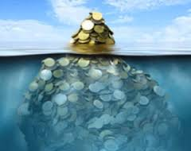
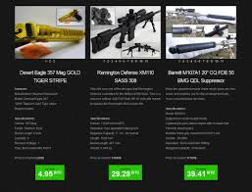
Que es la deep web
Es la red oscura donde encontramos cosas ilegales como drogas, pornografía infantil, venta de órganos , muertes en vivo, hackers etc.

Slide 3
Niveles de cada uno…

Slide 4
Para poder entrar ala deep web es el con el programa de tor browser es un navegador que se hace pasar por varios servidores.

Slide 5
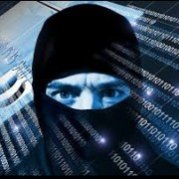
Que riesgos de toman al entrar.
Puedes ser detectado por el FBI y por los mismos Hackers de ahí.

Slide 6
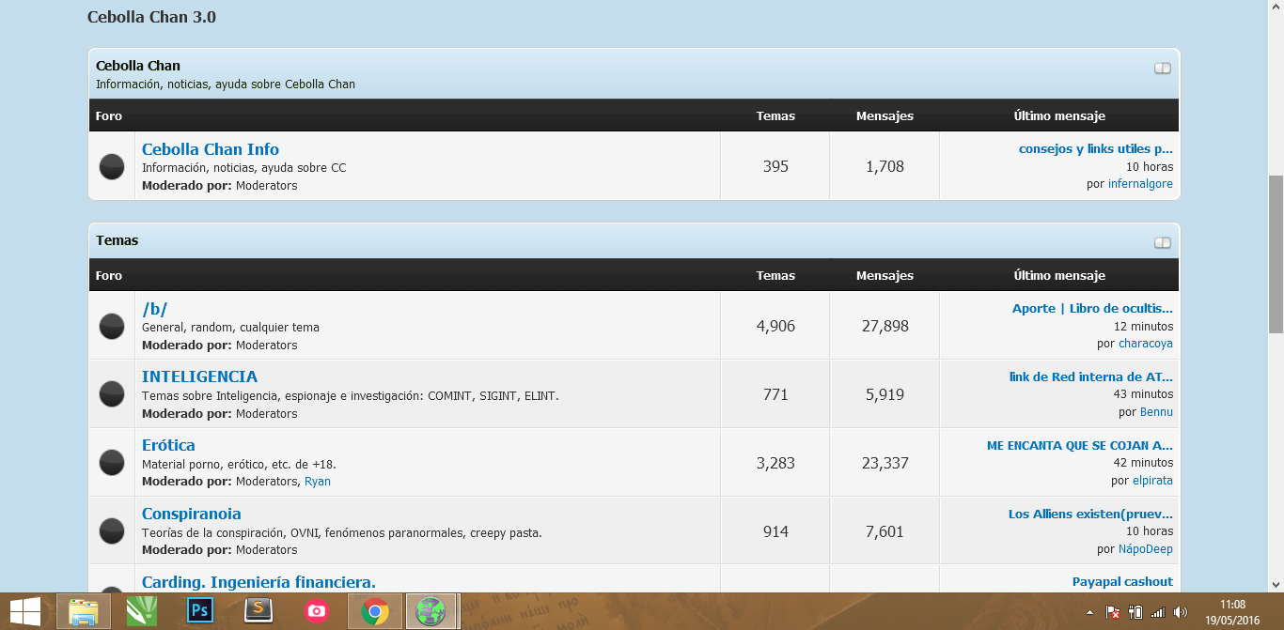
Como se sube de nivel.
Se sube de nivel al entrar a foros nuevos ver que contiene cada uno básicamente son a saltos con cada link que aparezca.

Slide 7
Programas que se deben de usar.
Se usa Tor, y The Hidden Wiki.

Slide 8
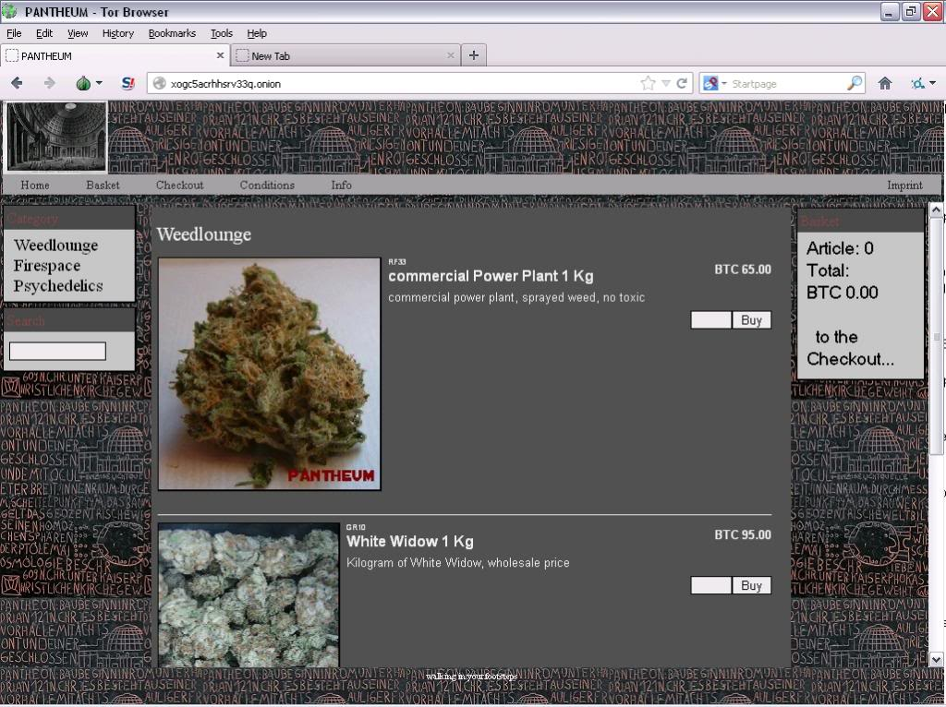
Que se maneja en el mercado dela red oscura.

Slide 9
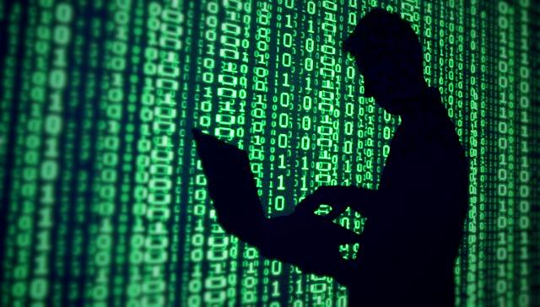
Para que son los hackers en la deep web.
Hay diferentes tipos de hackers el que roba información personal para usarla en fines malos, y los otros para que no avances de nivel fácilmente.

Slide 10
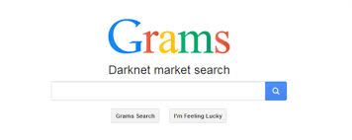
grams es como el buscados masivo y como el google superficial,

Slide 11
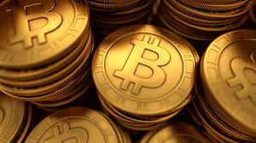
Que son los bitcoins.
Es el dinero dentro dela deep web para poder pagar estado dentro ahí.

Slide 12
Gracias por su atención.

